Slide 1
Русский язык
2 класс

Slide 2
Русский язык
Тема урока:
«В комнате»

Slide 3
Запишите в тетрадь!
So'zlarni daftarga yozing!
Слова́ уро́ка
ко́мната
ковёр
све́тлая
на полу́
ва́за
дива́н

Slide 4
Дома́шнее зада́ние
Напишите
ма́ма, па́па, ба́бушка, де́душка, брат, сестра́, друг, подру́га…
пена́л, каранда́ш, ру́чка, ку́кла, портфе́ль, я́блоко, дом, йо́гурт…

Slide 5
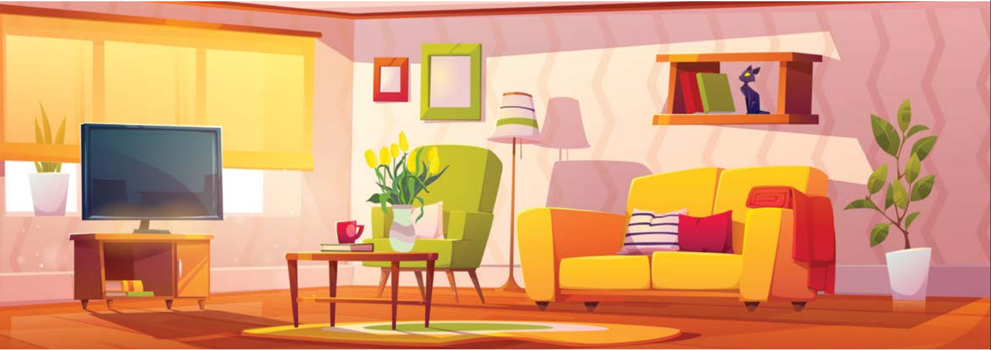
Ко́мната
спра́ва
сле́ва
телеви́зор
ковёр
дива́н

Slide 6
Ко́мната
Э́то что? Ко́мната кака́я?
Что есть в ко́мнате?
Что есть на столе́? Что стои́т у окна́?
Что стои́т у дива́на? А что на полу́?
ую́тная - qulay
по́лка
окно́
На столе́ есть ва́за
кре́сло
У дива́на стои́т кре́сло
дива́н
телеви́зор
У окна́ стои́т телеви́зор
На полу́ лежи́т ковёр
ва́за
ковёр

Slide 7
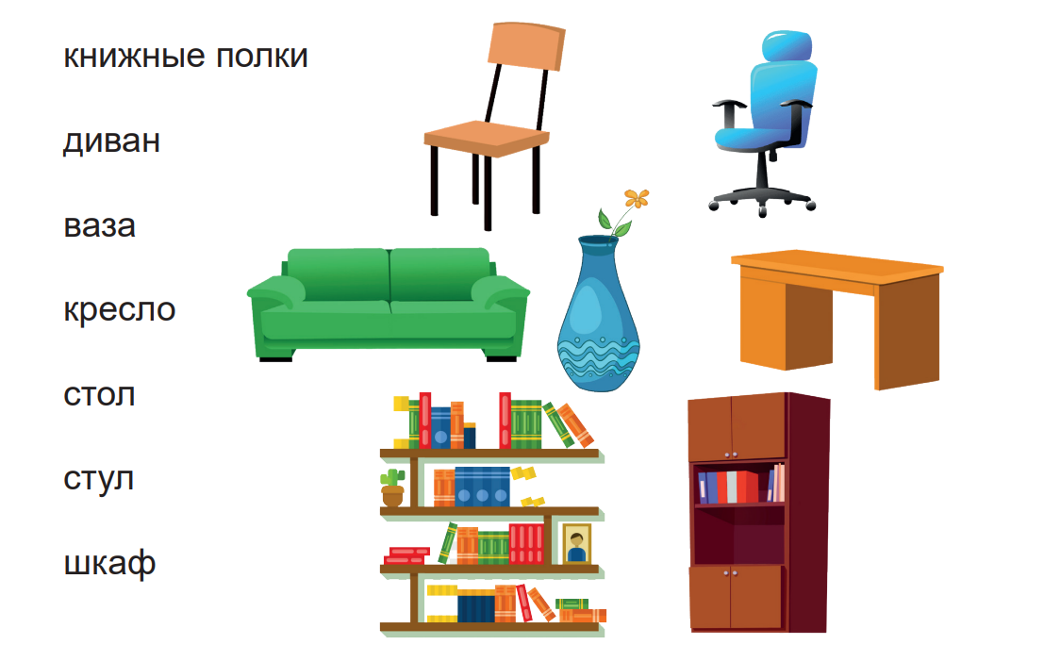
Соедини́ сло́во с карти́нкой

Slide 8
Запишите в тетрадь!
So'zlarni daftarga yozing!

Slide 9
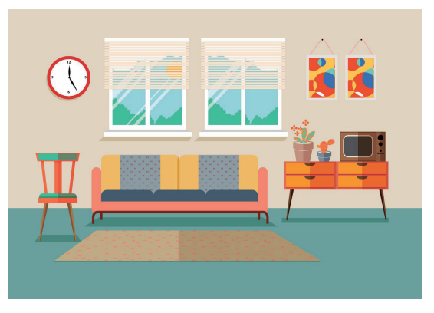
Дома́шнее зада́ние
Посмотри́ и скажи́, что есть в ко́мнате?

Slide 10
Спасибо!
До встречи на следующем уроке!

